Slide 1
NLP – 시소러스(통계기반기법)
순천향대학교
컴퓨터시스템연구실
이인규
22.10.06

Slide 2
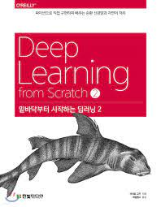
레퍼런스
밑바닥부터 시작하는 딥러닝2
자연어 처리(NLP)
순환신경망(RNN)
LSTM
…

Slide 3
자연어 처리 NLP
Natual Language Processing
우리말(자연어)을 컴퓨터에게 이해시키기 위한 기술

Slide 4
시소러스 Thesaurus
뜻 : 유의어 사전
비슷한 단어들끼리 묶어놓은 사전
장점 : 컴퓨터가 비슷한 단어를 구분할 수 있다.
ex) 연관 검색어
단점 : 사람이 직접 분류해야 한다.
그 해결책으로 통계기반기법을 제시

Slide 5
통계 기반 기법
분포 가설 Distributional Hypothesis에 기초
-> 단어의 의미는 주변 단어에 의해 형성된다.
아는 단어 : beer(술), apple(사과)
모르는 단어 : wine(와인), banana(바나나)
I drink beer. 나는 술을 마신다.
I eat apple. 나는 사과를 먹는다.
I drink wine. 나는 와인을 마신다.
I eat banana. 나는 바나나를 먹는다.
마실 것: beer, wine | 먹는 것: eat, banana

Slide 6
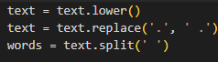
통계 기반 기법 과정
You say goodbye and I say hello.
1. 단어마다 split

Slide 7
통계 기반 기법 과정
You say goodbye and I say hello.
2. window size 결정, 동시 발생 행렬 생성
-> numpy 배열 사용
 | you | say | goodbye | and | i | hello | .
you | 0 | 1 | 0 | 0 | 0 | 0 | 0
say | 1 | 0 | 1 | 0 | 1 | 1 | 0
goodbye | 0 | 1 | 0 | 1 | 0 | 0 | 0
and | 0 | 0 | 1 | 0 | 1 | 0 | 0
i | 0 | 1 | 0 | 1 | 0 | 0 | 0
hello | 0 | 1 | 0 | 0 | 0 | 0 | 1
. | 0 | 0 | 0 | 0 | 0 | 1 | 0

Slide 8
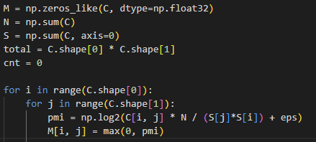

통계 기반 기법 과정
3. 양의 점별 상호정보량 PPMI
-> Positive Pointwise Mutual Information
$$PMI\left(x,y\right)=\log_{2}{(\frac{P\left(x,y\right)}{P\left(x\right)P\left(y\right)}+eps)}$$
$$PPMI\left(x,y\right)=max⁡( PMI\left(x,y\right), 0 )$$
 | you | say | goodbye | and | i | hello | .
you | 0 | 1 | 0 | 0 | 0 | 0 | 0
say | 1 | 0 | 1 | 0 | 1 | 1 | 0
goodbye | 0 | 1 | 0 | 1 | 0 | 0 | 0
and | 0 | 0 | 1 | 0 | 1 | 0 | 0
i | 0 | 1 | 0 | 1 | 0 | 0 | 0
hello | 0 | 1 | 0 | 0 | 0 | 0 | 1
. | 0 | 0 | 0 | 0 | 0 | 1 | 0

Slide 9
통계 기반 기법 과정
4. PPMI 계산 후 유사도 출력
 | you | say | goodbye | and | i | hello | .
you | 0 | 1.807 | 0 | 0 | 0 | 0 | 0
say | 1.807 | 0 | 0.807 | 0 | 0.807 | 0.807 | 0
goodbye | 0 | 0.807 | 0 | 1.807 | 0 | 0 | 0
and | 0 | 0 | 1.807 | 0 | 1.807 | 0 | 0
i | 0 | 0.807 | 0 | 1.807 | 0 | 0 | 0
hello | 0 | 0.807 | 0 | 0 | 0 | 0 | 2.807
. | 0 | 0 | 0 | 0 | 0 | 2.807 | 0

Slide 10
통계 기반 기법의 개선 방향
문장이 많아지면 연산량이 매우 많아진다.
-> 단어의 개수가 10개 늘면 연산량도 10배 많다.
문장의 노이즈에 약하다.
-> 잘못된 문장이 다른 유사도 계산시에 영향을 준다.

